Slide 1
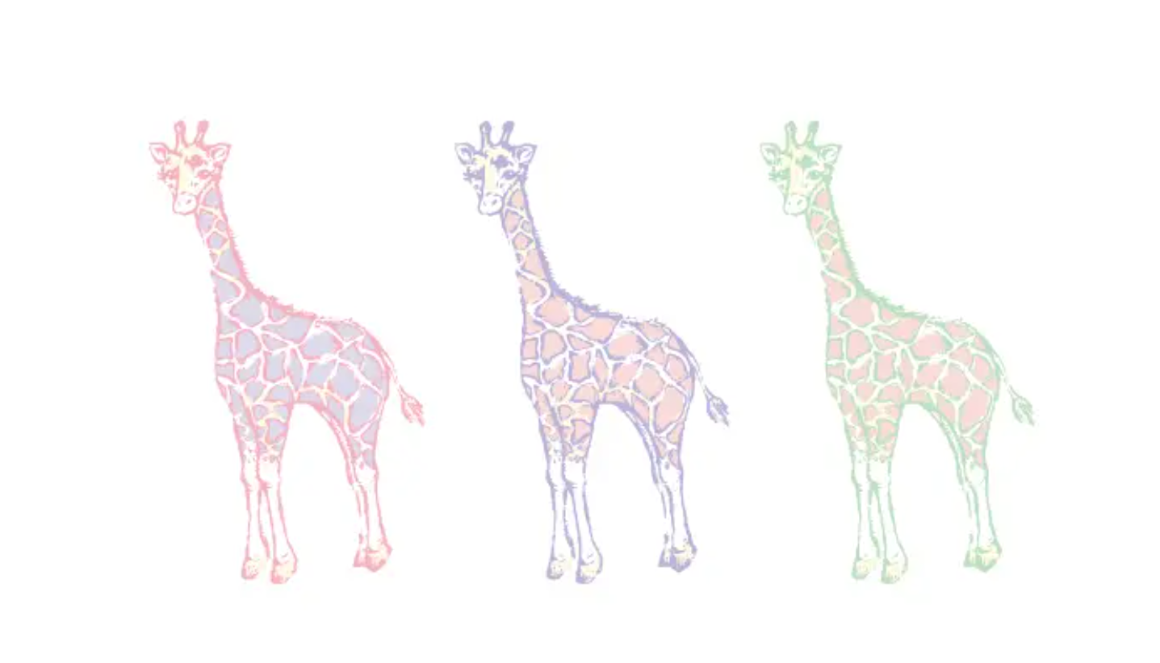
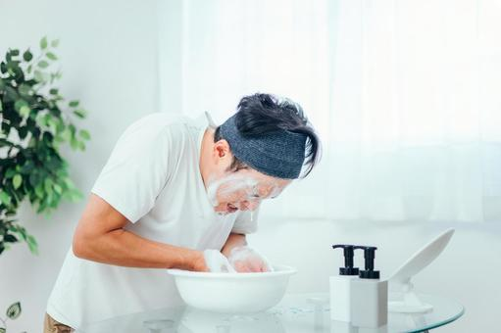

株式会社ZERO 平山 真由美 様
株式会社ZEROの平山 真由美さんを推薦致します。
肌トラブルの事で、ご相談させて頂きました。私は接客業をしており、人に会う機会が多いのですが、
顔に吹き出物や目の下のクマ、ほうれい線が気になり人からどの様にみられているか気にしがちになっていました。
（コロナ禍でマスクをつけ続けていた事もあり、かなり老けた印象にも悩んでていました。）
平山さんにカウンセリングして頂き、化粧水等のサンプルを送って頂き、色々と試しました。
使い始めて2週間程経った頃に、お客様から「肌質変わりました？」とか「化粧水使ってるんですか？きれいですね」と言うふうに言われるようになりました。今までそのようなことを言われたことがないので、戸惑いつつもとても嬉しかったです。今までスキンケアの事を何も考えてこなかった事を後悔するぐらい、驚きの効果がありました。
自分自身のモチベーションも上げる事が出来ました。
そんな人の人生やモチベーションを変える可能性のあるお仕事をされている平山さんを推薦致します。
令和 5年9月26日
KAKKY’s BAR 柿木将志

